Slide 1
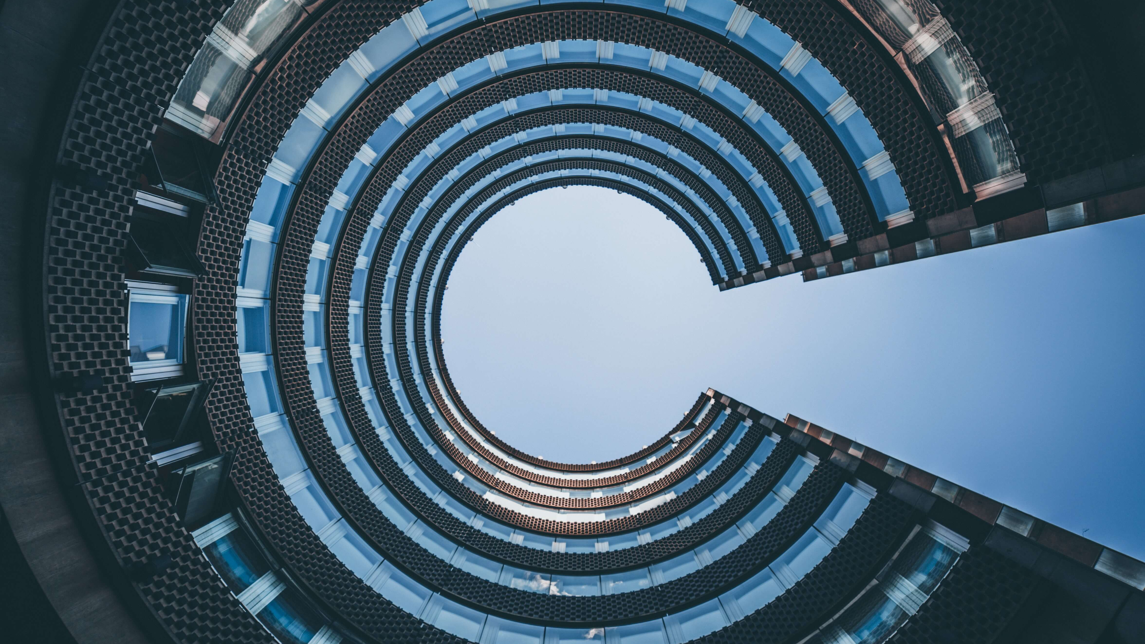
LẬP TRÌNH HƯỚNG ĐỐI TƯỢNG
Thành viên: Phạm Huỳnh Tín
MSSV: 2004110021
Thành viên : Lê Việt Đức
MSSV: 2004110028
Thành viên : Phan Huy Ngọ
MSSV: 2004110022
Nhóm 6:
Adapter & Façade Pattern
Notes:
QuickStarter has created an outline to help you get started on your presentation. Some slides include information here in the notes to provide additional topics for you to research.

Slide 2
FAÇADE PATTERN

Slide 3
Façade Pattern là gì?

Slide 4
Structural Patterns
Adapter
Bridge
Composite
Decorator
Facade
Flyweight
Proxy

Slide 5
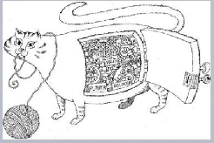
MỤC ĐÍCH
Che giấu sự phức tạp của hệ thống con đằng sau. Thông qua Facade các hoạt động trở nên dễ dàng hơn.
Notes:
Consider talking about:
Generator characteristics and stability
Offshore wind power
Collection and transmission network

Slide 6
MỤC ĐÍCH
Cung cấp một giao diện thống nhất cho một tập hợp các giao diện trong một hệ thống con.
Facade định nghĩa một giao diện cấp cao hơn làm cho hệ thống con dễ sử dụng hơn.
Bao bọc một hệ thống con phức tạp với một giao diện đơn giản.
Notes:
Consider talking about:
Generator characteristics and stability
Offshore wind power
Collection and transmission network

Slide 7
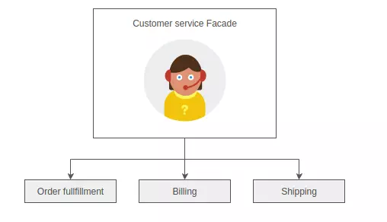
Ví dụ:

Slide 8
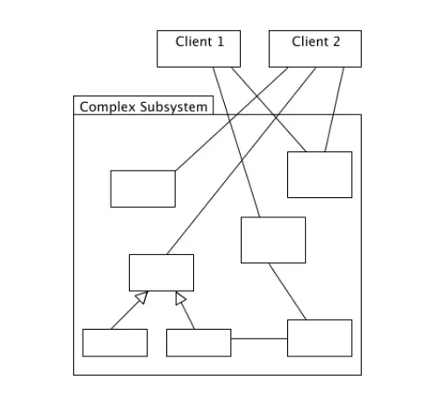
MỤC ĐÍCH RA ĐỜI
Notes:
Consider talking about:
Generator characteristics and stability
Offshore wind power
Collection and transmission network

Slide 9
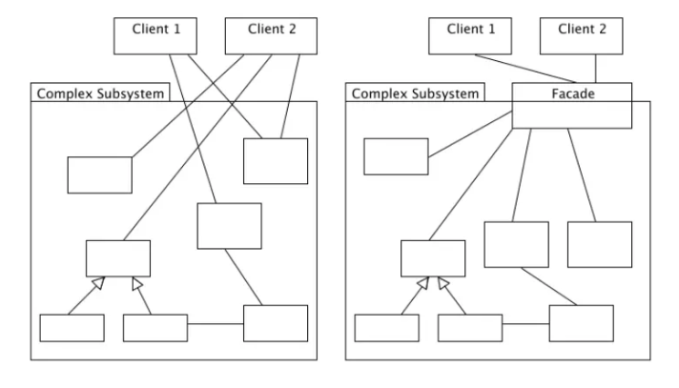
GIẢI PHÁP

Slide 10
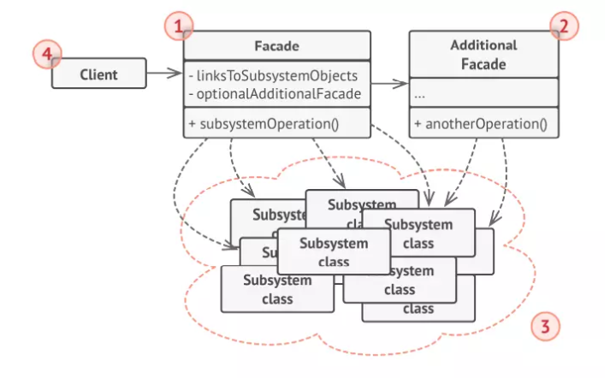
CẤU TRÚC
Complex Subsystems
Notes:
Consider talking about:
Growth trends
Capacity factor
Penetration
Variability
Predictability
Energy storage
Capacity credit, fuel savings and energy payback

Slide 11
ƯU & NHƯỢC ĐIỂM
Ưu điểm
Ta có thể tách mã nguồn của mình ra khỏi sự phức tạp của hệ thống con
Hệ thống tích hợp thông qua Facade sẽ đơn giản hơn vì chỉ cần tương tác với Facade thay vì hàng loạt đối tượng khác.
Tăng khả năng độc lập và khả chuyển, giảm sự phụ thuộc.
Có thể đóng gói nhiều hàm được thiết kế không tốt bằng 1 hàm có thiết kế tốt hơn.
Nhược điểm
Class Facade của bạn có thể trở lên quá lớn, làm quá nhiều nhiệm vụ với nhiều hàm chức năng trong nó.
Dễ bị phá vỡ các quy tắc trong SOLID.
Việc sử dụng Facade cho các hệ thống đơn giản, ko quá phức tạp trở nên dư thừa.
Notes:
Consider talking about:
Electric power cost and trends
Incentives and community benefits

Slide 12
KHI NÀO THÌ NÊN SỬ DỤNG FACADE
Muốn gom nhóm chức năng lại để Client dễ sử dụng.
Giảm sự phụ thuộc.
Tăng khả năng độc lập và khả chuyển
Khi người sử dụng phụ thuộc nhiều vào các lớp cài đặt.

Slide 13
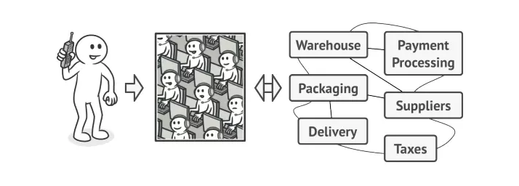
VÍ DỤ

Slide 14
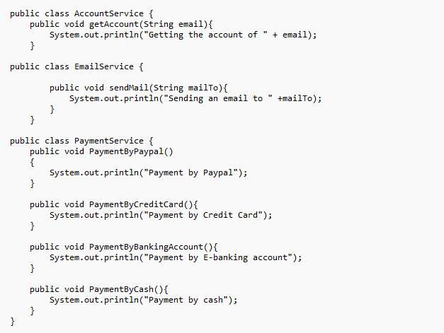
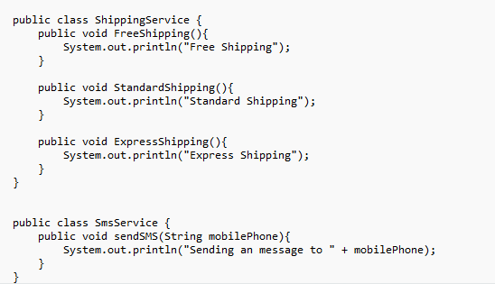
SOURCE CODE MINH HỌA
Subsystem

Slide 15
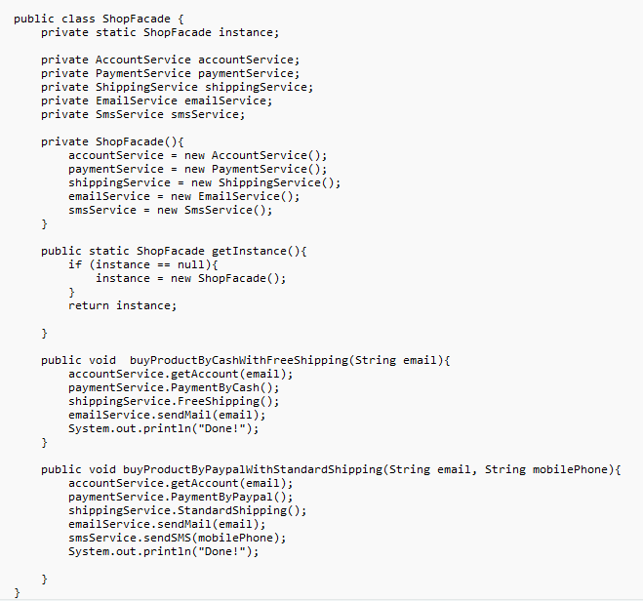
SOURCE CODE MINH HỌA
Facade

Slide 16
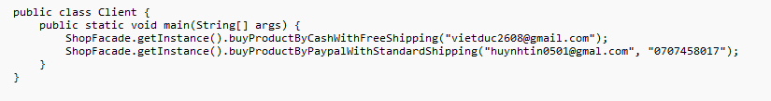
SOURCE CODE MINH HỌA
Client gọi Facade

Slide 17
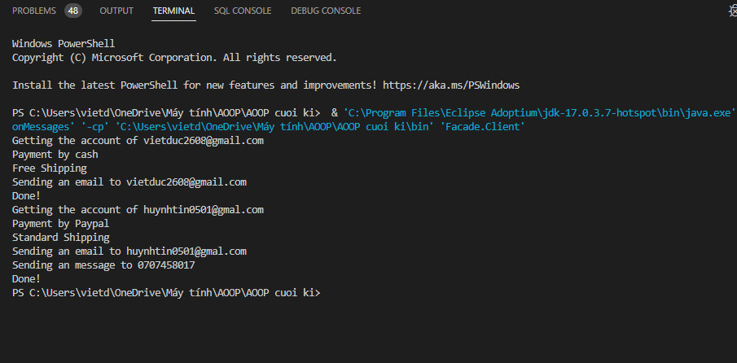
SOURCE CODE MINH HỌA
Kết quả

Slide 18


